Slide 1
Interaktívne softvérové laboratórium na skúmanie L-systémov pre žiakov strednej školy
Norbert Jurík
Školiteľ: prof. RNDr. Ivan Kalaš, PhD.

Slide 2
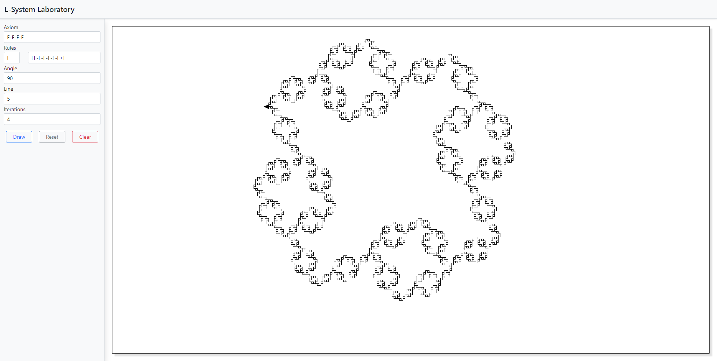
O práci
Laboratórium vo forme webovej aplikácie
Učebná pomôcka pre študentov
Skúmanie rôznych typov L-systémov
Deterministické
Nedeterministické
Modelovanie rôznych druhov rastlín

Slide 3
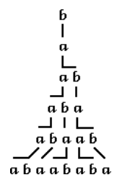
L-systémy
Druh formálnej gramatiky
Abeceda
Prepisovacie pravidlá
Axióma
Generovanie modelov rastlín, organizmov alebo fraktálov
Interpretácia pomocou korytnačej geometrie

Slide 4




Technológie
JavaScript
Vue + Vuex
Bootstrap
GitHub Pages

Slide 5
Pokrok
Naštudovanie základov problematiky a ich riešenie
Teória prepisovacích systémov a ich interpretácia
Vytvorenie kostry diplomovej práce
Vytvorenie knižníc na prácu s canvasom a korytnačkou
Základná funkcionalita
Optimalizácia pre rôzne dpi a pixel ratio
Vytvorenie samotnej aplikácie
Nasadenie aplikácie (https://l-system-lab.github.io/)

Slide 6
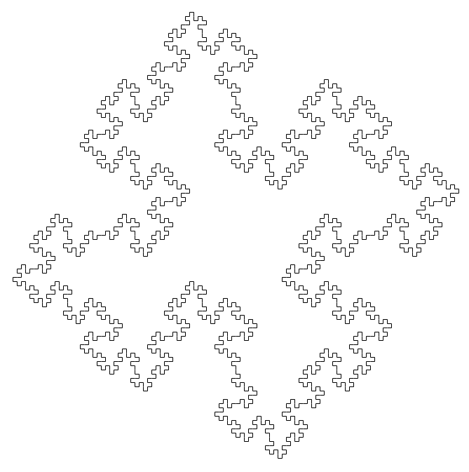
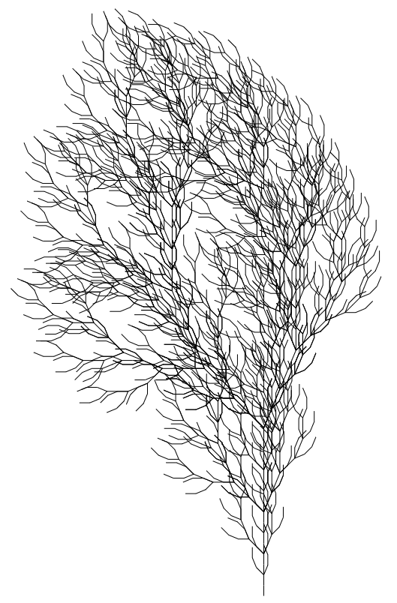
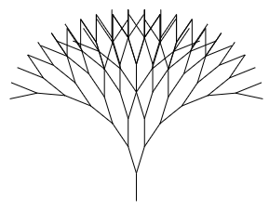
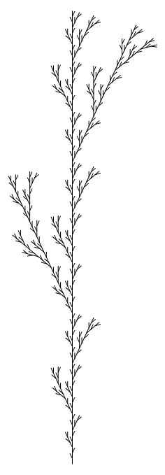
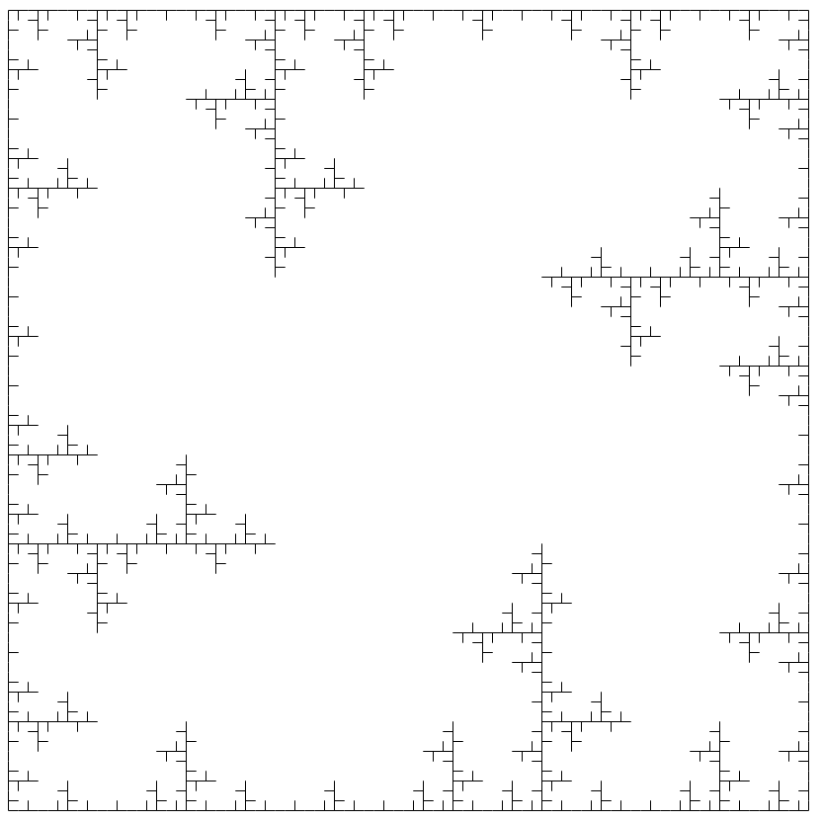

Ukážky

Slide 7
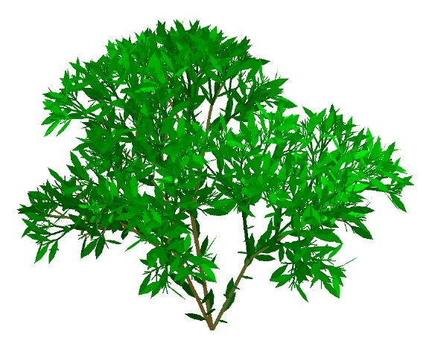
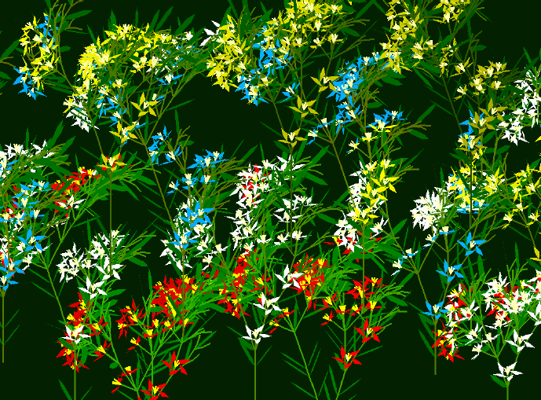
Ďalšie kroky
Zosilnenie jazyka
Nedeterminizmus
Parametrizácia pomocou perturbácie
Obohatenie rozhrania a funkcionality
Interaktívne zadávanie pravidiel
Možnosť ukladania
Overenie aplikácie v reálnom prostredí

Slide 8
Ďakujem za Pozornosť

